Slide 1
GRUPO DE DESARROLLO ADD

Slide 2
¿En que consiste el Sistema?
Sistema dirigido a restaurantes, agilizando y modernizando el servicio prestado por los mismos
Comandas digitales
Servicio de gestión para el restaurante

Slide 3
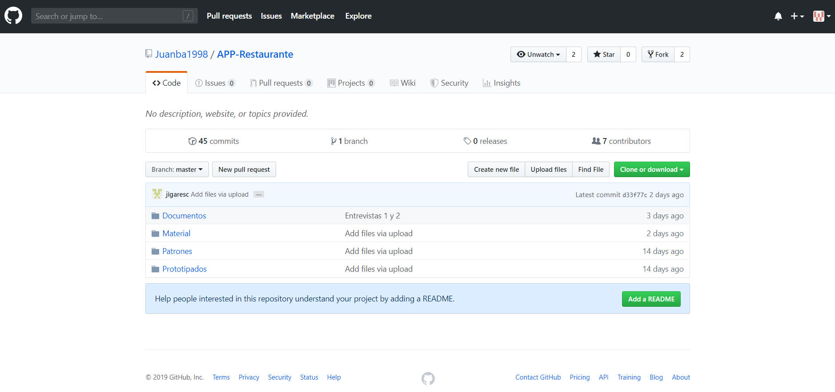

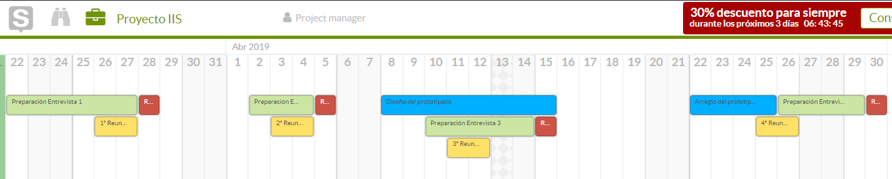

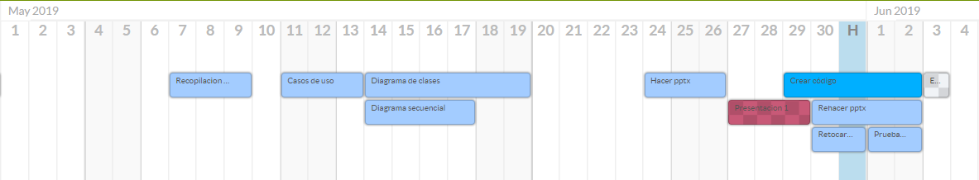
¿Cómo nos hemos organizado?

Slide 4
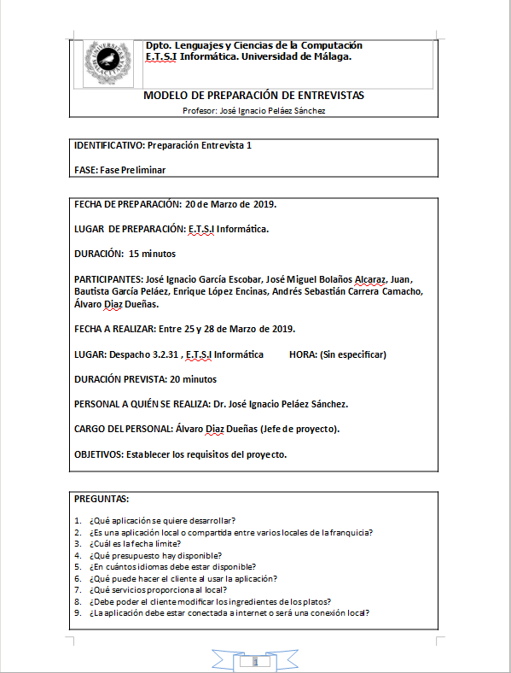
Entrevistas 1 y 2
Objetivos:
- Saber que tipo de aplicación de quiere desarrollar.
- Obtener los primeros requisitos a través
de preguntas de carácter general para
desarrollar un primer prototipo del sistema.
Resultados:
- Obtuvimos gran parte de los requisitos mas generales del sistema.
- Conseguimos una idea clara de lo que se pretendía desarrollar.

Slide 5
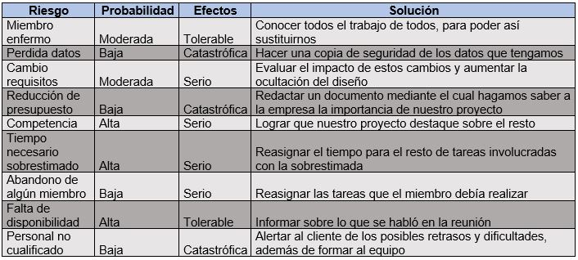
Análisis de riesgos

Slide 6
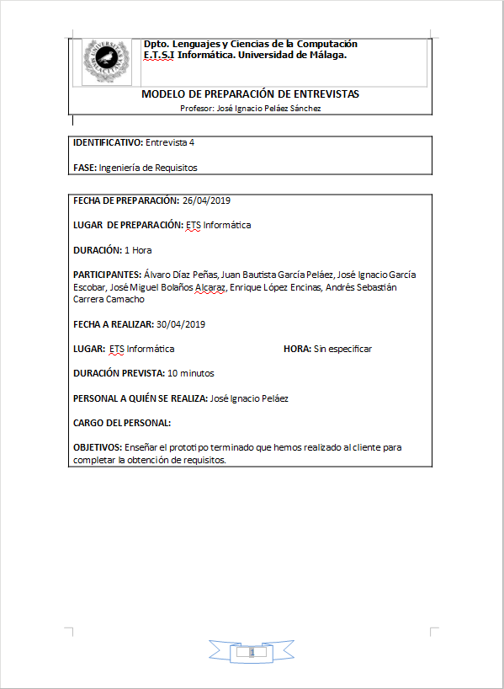
Entrevistas 3 y 4
Objetivos:
Enseñar el primer prototipo básico, con el fin de
profundizar mas en los requisitos de la aplicación.
Conocer la opinión sobre el diseño elegido para la
interfaz y los posibles cambios que desea el cliente.
Resultados:
El cliente mostró su agrado con el primer diseño.
Obtuvimos algunos requisitos no tan obvios del sistema.

Slide 7
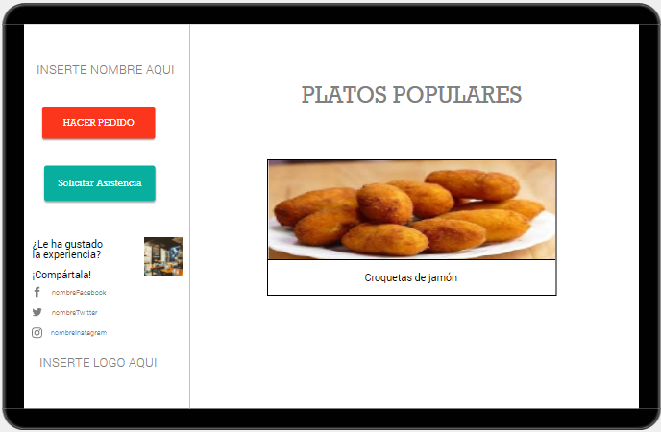
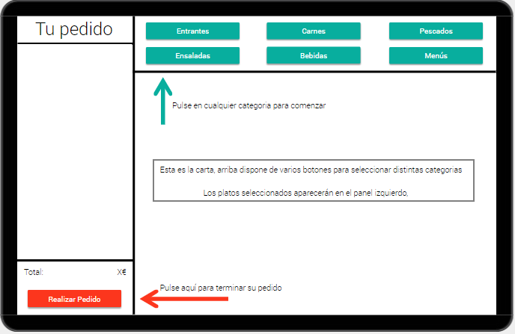
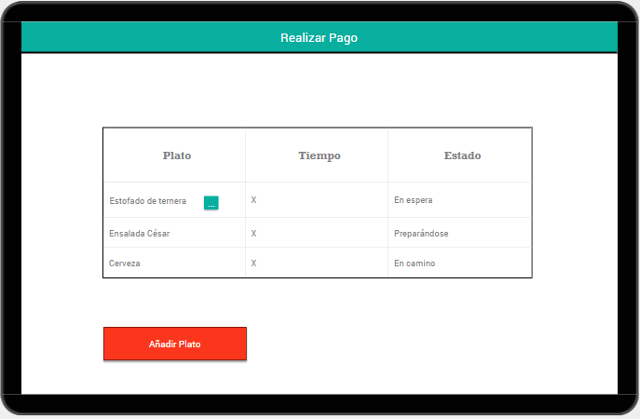
Prototipo Interfaz - Cliente

Slide 8
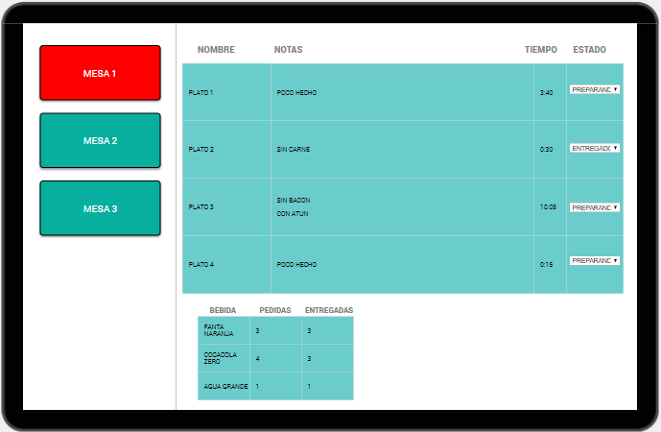
Prototipo Interfaz - Personal

Slide 9
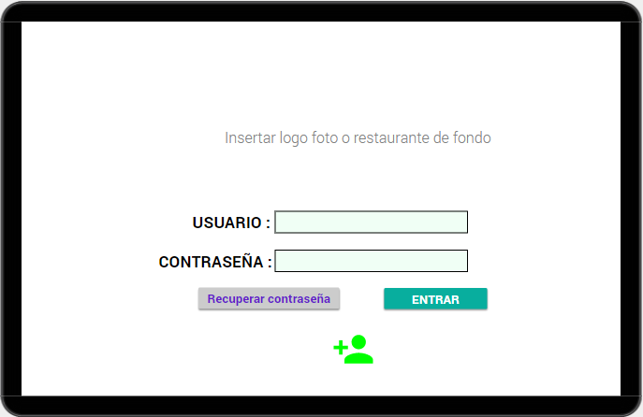
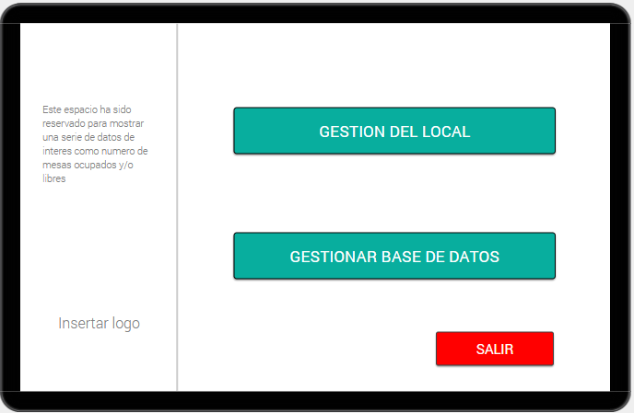
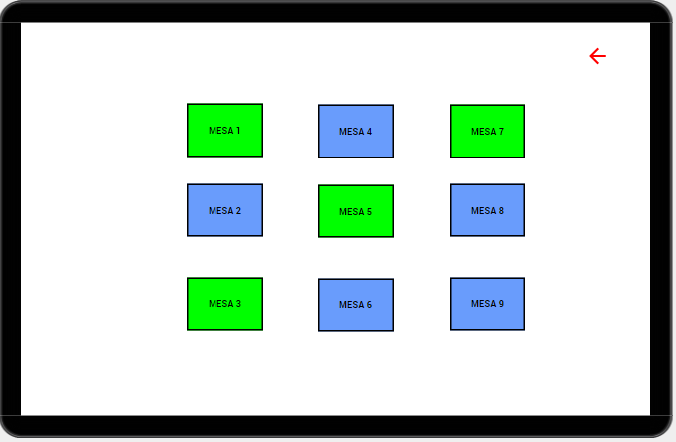
Prototipo Interfaz - Gerente

Slide 10
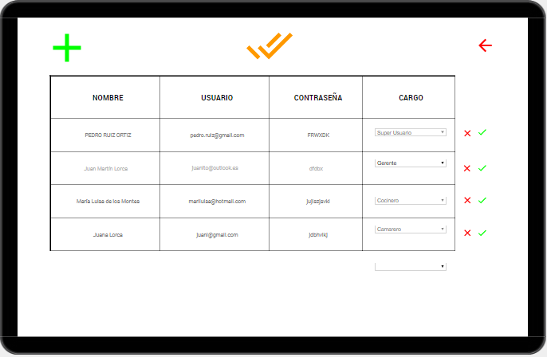
Prototipo Interfaz - Superusuario

Slide 11
Requisitos No Funcionales
Cumplir con la ley de información alimentaria.
La aplicación debe tener la opción de elegir entre varios idiomas.
La implementación del sistema ha de realizarse en Java.
Cada restaurante tendrá servidores conectados con el sistema de administración.
El cliente debe confirmar la comanda

Slide 12
Requisitos Funcionales - Cliente
Elección de pagar en cualquier momento.
Diferentes alternativas prefijadas en cada plato.
Pago en efectivo o en tarjeta de crédito.
Llamar a metre.
Ver el estado de los platos (en espera, preparándose, entregado).
Puede eliminar pedidos siempre y cuando estén en espera.
Se podrá imprimir factura.
Eliminar “Precio” en el estado del pedido.
Añadir “Tiempo” en el estado del pedido.

Slide 13
Requisitos Funcionales – Personal
Información completa de cada plato.
Comandas agrupadas por mesa.
Debe ordenarse cada plato según cuando se pidió.
Los platos de una misma mesa deben llegar a la vez.
Los metres pueden modificar o eliminar comandas.

Slide 14
Requisitos Funcionales - Gestión
Registro de clientes
Ofrecer estadísticas a raíz de ese registro
Tres estados de mesa: disponible, ocupada y por preparar
Superusuario encargado de administrar cuentas
Debemos implementar un botón de confirmar comanda

Slide 15
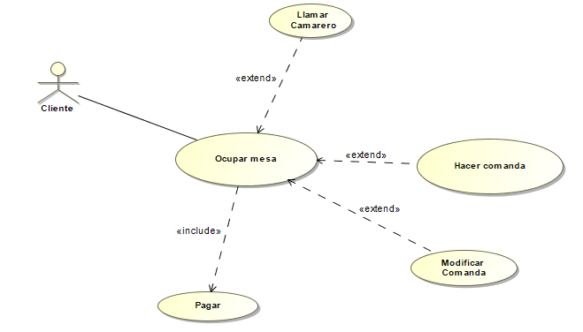
Caso de Uso - Cliente

Slide 16
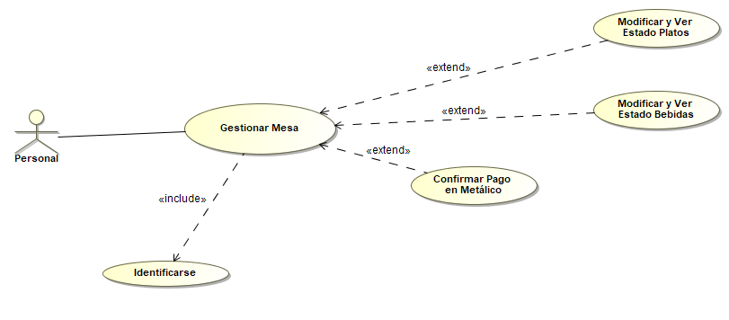
Caso de Uso - Personal

Slide 17
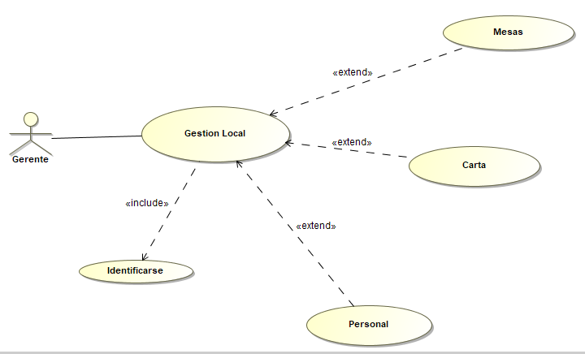
Caso de Uso - Gerente

Slide 18
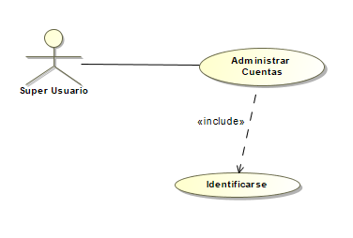
Caso de Uso - Superusuario

Slide 19
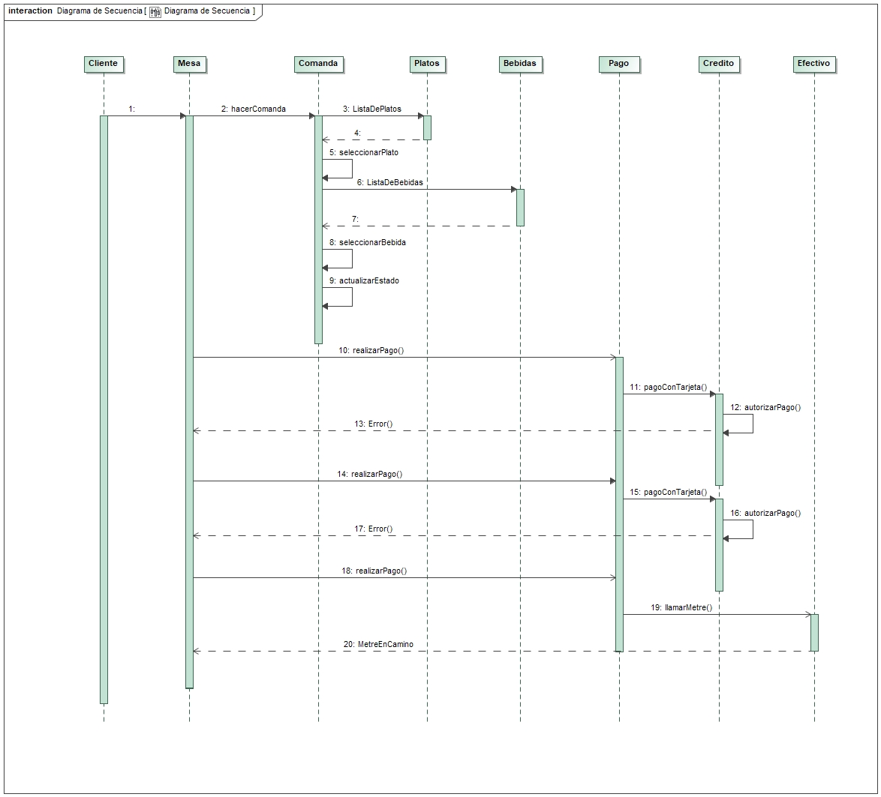
Ejemplo de Diagrama de Secuencia

Slide 20
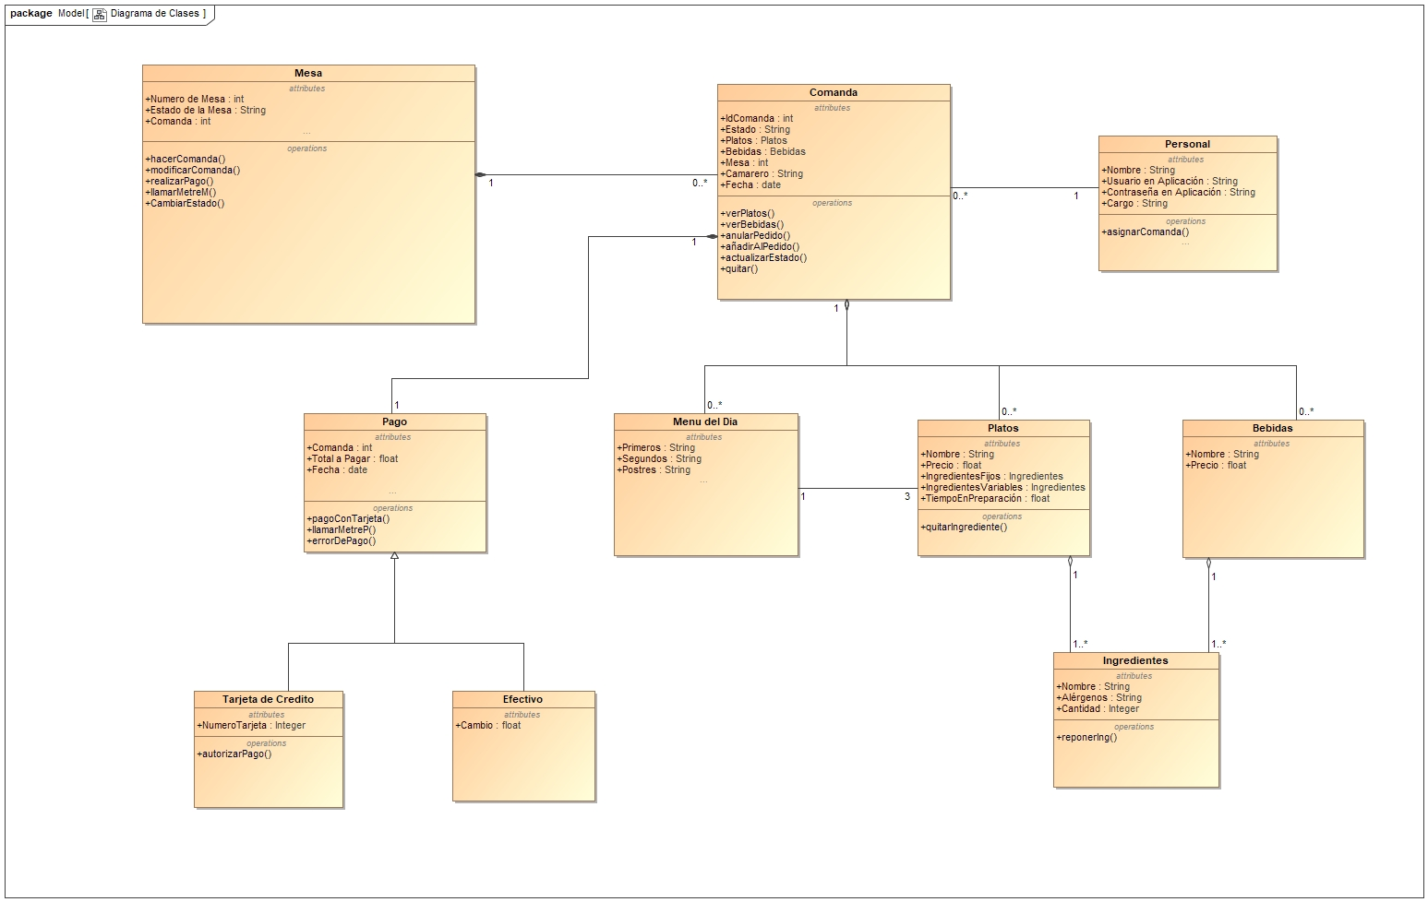

Slide 21
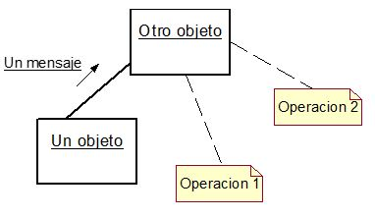
Arquitectura: Llamada y retorno con objetos
Ventajas:
Se reducen las dependencias
Facilita la reutilización, extensión y el mantenimiento
Se puede modificar sin afectar a los clientes
Se puede distribuir en varias redes o sistemas
Desventajas:
Los objetos deben conocerse
Puede haber efectos secundarios

Slide 22
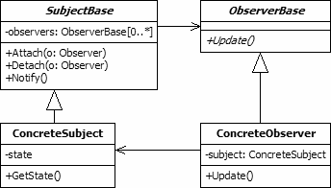
Patrón Observer
Define la relación entre clases, si el sujeto cambia, los observadores lo notifican.
El cliente podrá ver en tiempo real el estado de sus platos.
El cliente podrá saber en tiempo real que platos están disponibles y cuáles no.

Slide 23
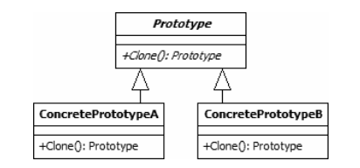
Patrón Factory
Creamos nuevos objetos sin necesidad de alterar el prototipo.
Cada cliente podrá modificar su plato sin ningún tipo de problema
Prevenimos los errores y facilitamos la organización

Slide 24

Testing de la aplicación

Slide 25
GRUPO DE DESARROLLO ADD
Gracias por asistir a nuestra presentación.

